Slide 1
Med brukarna i centrum eller vilken roll kan Daisy/Epub spela när det gäller universell utformning?
- om Begripsam
Torbjörn Lundgren
Kerstin Ivarson Ahlstrand
UD2014 The web and cognitive disabilities 18th of June 2014
Tillgänglighet framför allt - Daisykonsortiet nov. 2014

Slide 2
Detta kommer vi att tala om
Bakgrund – universell utformning i sin linda
Synen på människan
Begripsam – tre spår
Vilken roll kan Daisy/Epub spela
Vad händer efter ett projekt?

Slide 3
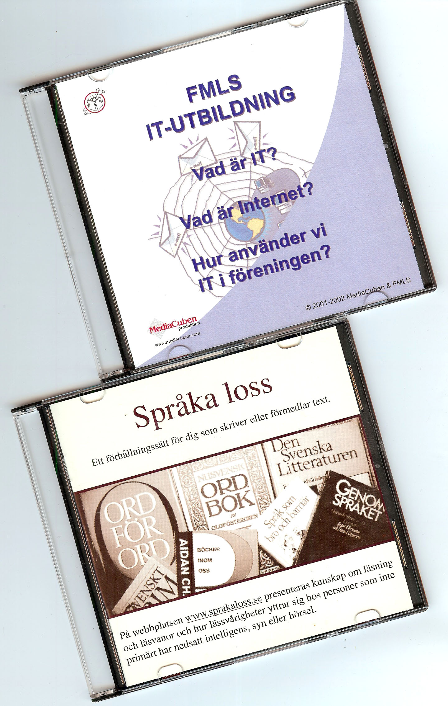
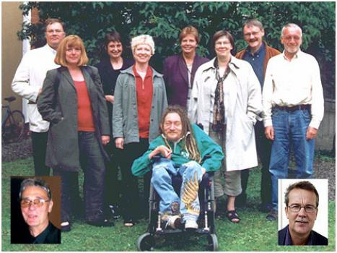
Bakgrund – universell utformning i sin linda
1988 - ett första Daisy-projekt. Starkt fokus på synskadade
Vid den tiden – rätten att låna talböcker för dyslektiker
1994 – en första prototyp av Daisy-spelare
Dyslexi - fokus på rätten att lyssna och att få vara dyslektiker
2000 – Daisy-formatet ersätter banden.
Dyslexiförbundet tar initiativ till Språka loss
”Syftet var att utveckla kunskapen om
vad som är tillgänglig text, för personer med
lässvårigheter/dyslexi, som inte primärt beror på
nedsatt intelligens, syn eller hörsel.”
Vad är lättläst för vem?
E-bok text, ljud, bild och film i daisy-format

Slide 4
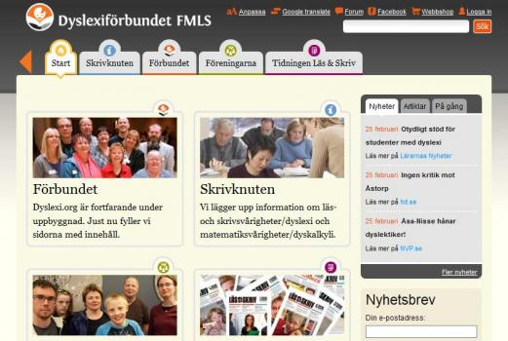
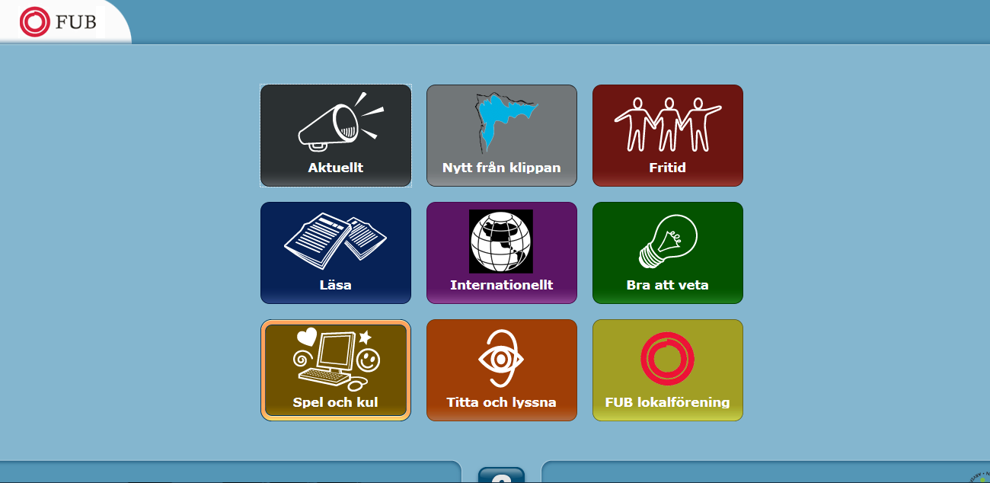
Bakgrund – universell utformning i sin linda
Tre projekt
Utveckling av Dyslexi.org
Utveckling av FUB-koll
Utveckling av Läsaren
Vikten av ett ”multimedialt” tänkande.
Olika format som kompenserar
för funktionsnedsättningar och stärker
individens förmågor.
Synen på människan

Slide 5
Synen på människan
Dyslexi
Autism
Asperger
ADHD
Utvecklingsstörning
Synnedsättning
Ordförklaringar i text
Synonymordlista
Rättstavningshjälp
Autokorrigering
Inspelning
Uppläst text
Tid
Ordförståelse
Korttidsminne
Syn
Problemlösning
Koncentration
Ordningsföljd
Läsförståelse
Ordmobilisering
Stavning
Läshastighet

Slide 6
Synen på människan
Ordförklaringar i text
Rättstavningshjälp
Synonymordlista
Autokorrigering
Inspelning
Uppläst text
Tid
Ordförståelse | X
Korttidsminne |  | X |  | X | X |  | X
Syn |  |  |  | X | X
Problemlösning
Koncentration
Ordningsföljd |  |  |  | X |  | X | X
Läsförståelse
Ordmobilisering |  |  | X |  | X
Stavning |  |  |  |  |  | X | X
Läshastighet |  |  |  | X | X

Slide 7
Begripsam - Organisation
Projektägare
Huvudfinansiär: Arvsfonden
Övriga finansiärer: PTS, Konsumentverket, Vinnova
Dyslexiförbundet FMLS
FUB - för barn, unga och vuxna med utvecklingsstörning
Autism och Aspergerförbundet

Slide 8
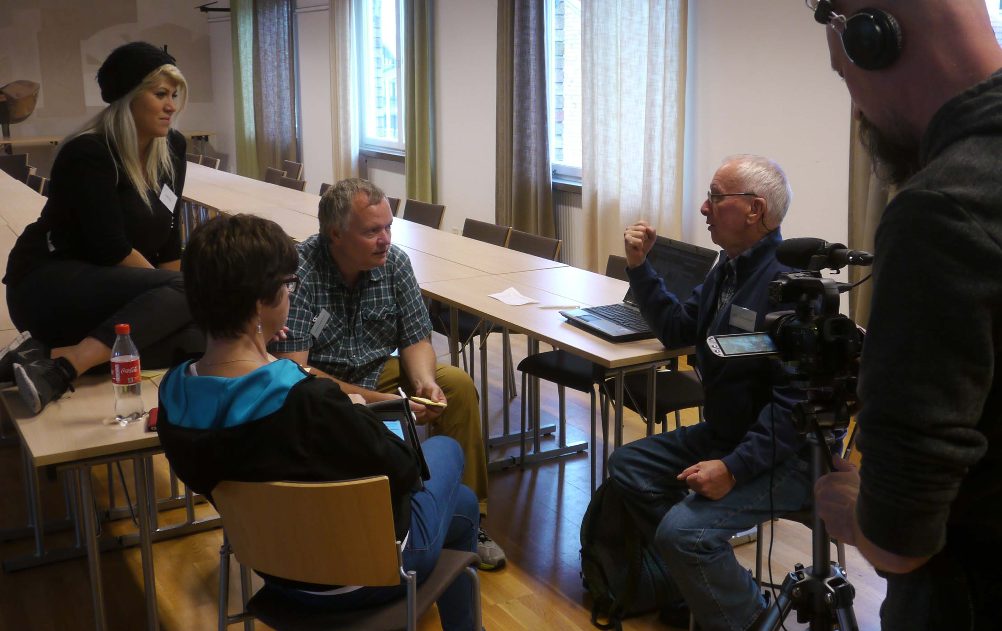
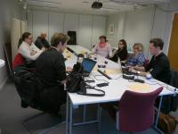
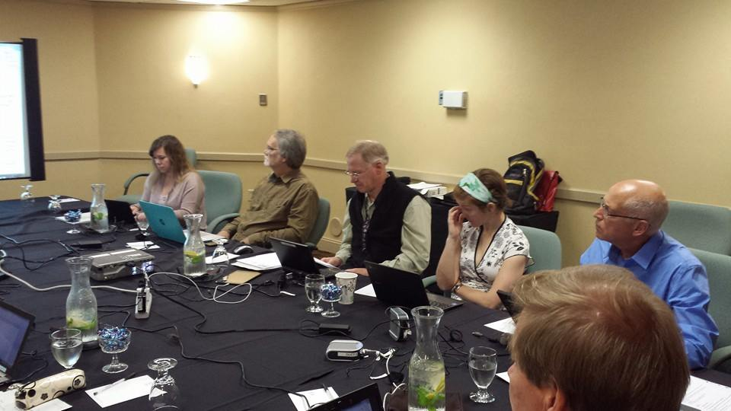
Tre spår
Utbildning
Utveckling
Standardisering
Kunskap om:
De egna förutsättningarna i förhållande till andras
Hur man presenterar och beskriver sina behov
Hur man medverkar i utvecklingsprocesser
Medverkar vid:
Produkt och tjänsteutveckling
Rådgivning
Kravställning
Medverka vid standardisering genom att:
Ta fram vetenskapligt och erfarenhetsbaserat underlag
Finna arbetsformer
Precisera behoven i förhållande till nationellt och internationellt standardiseringsarbete
Även utveckling av nya verktyg för att få fram behov hos personer med olika kognitiva förutsättningar

Slide 9
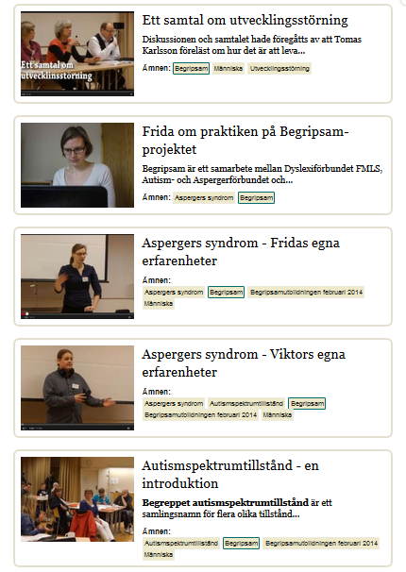
Utbildningen

Slide 10
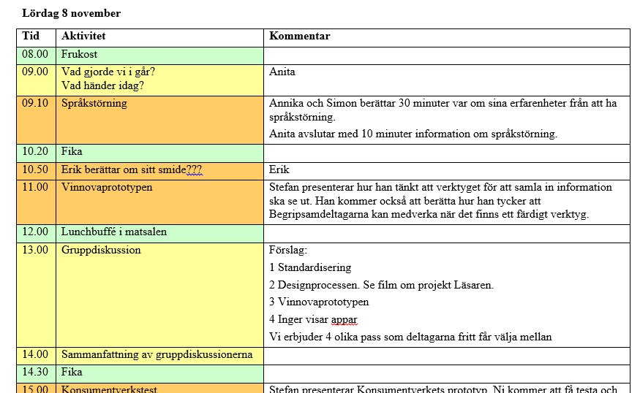
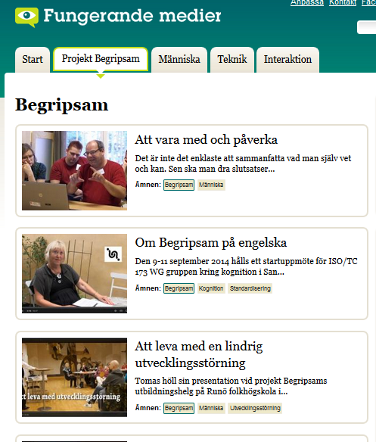

Slide 11
Erfarenheter och resultat så här långt
Kunskapen om kognitiva svårigheter var låg, men det blir allt bättre
Ingen metod eller verktyg för insamling av brukarerfarenheter fungerar tillräckligt bra
Deltagarna har fått
Ökade kunskaper om vad kognitiva funktionsnedsättningar får för följder
Öva på att uttrycka sina behov
Lära sig om viktiga standarder och om hur standardiseringsarbete går till

Slide 12
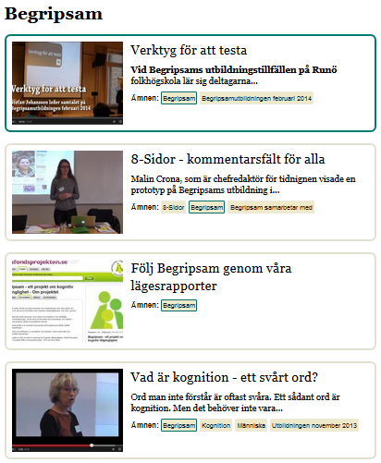
Utbildningen
Utveckling

Slide 13
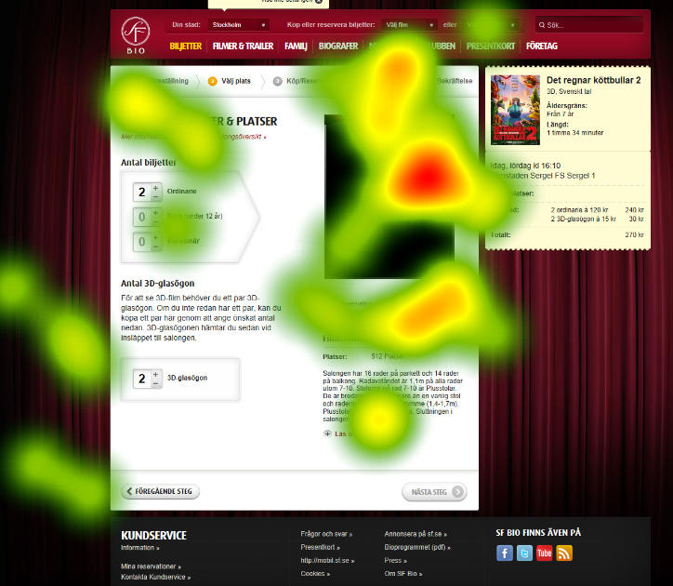
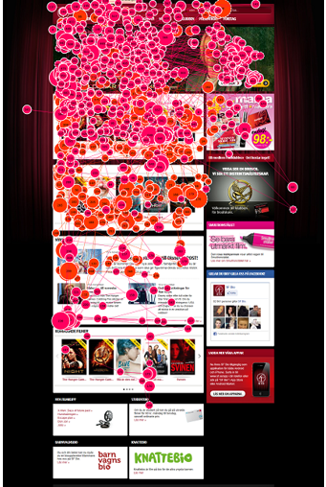
Utveckla kunnandet på kognitionsområdet utifrån deltagarnas erfarenheter
Notes:
Det andra spåret handlar om bl a olika metoder för att samla in brukarerfarenheter. Vi har inventerat vilka verktyg och metoder som finns, sedan har vi pratat om dem och testat olika verktyg bl a i samarbete med Konsumentverket som ville ha hjälp med att titta på tillgängligheten hos några olika webbsajter riktade mot konsumenter.
Några exempel på verktyg vi använt är ögonrörelsekamera, skriftlig enkät och värderingsskalor. Vi ser att många verktyg inte är anpassade för personer med kognitiva svårigheter och vi kommer att ta fram en prototyp för ett mer anpassat verktyg.

Slide 14
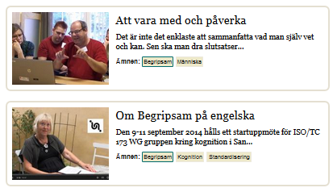
Utbildningen
Utveckling
Standardisering

Slide 15
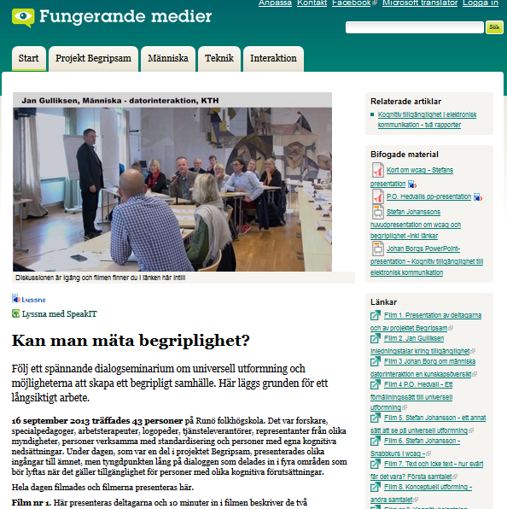
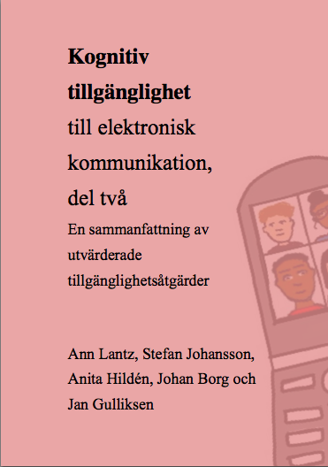
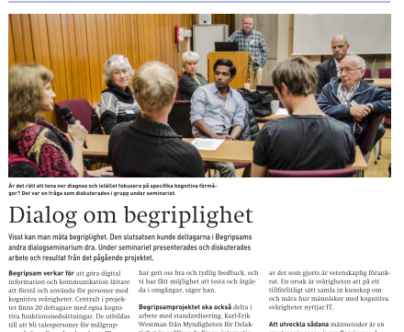
Systematisk kunskapsöversikt och dialog
Så bred och öppen dialog som möjligt!

Slide 16
Tre spår
Utbildning
Utveckling
Standardisering
Kunskap om:
De egna förutsättningarna i förhållande till andras
Hur man presenterar och beskriver sina behov
Hur man medverkar i utvecklingsprocesser
Medverkar vid:
Produkt och tjänsteutveckling
Rådgivning
Kravställning
Medverka vid standardisering genom att:
Ta fram vetenskapligt och erfarenhetsbaserat underlag
Finna arbetsformer
Precisera behoven i förhållande till nationellt och internationellt standardiseringsarbete
Även utveckling av nya verktyg för att få fram behov hos personer med olika kognitiva förutsättningar

Slide 17
Tre spår
Utbildning
Utveckling
Standardisering
Kunskap om:
De egna förutsättningarna i förhållande till andras
Hur man presenterar och beskriver sina behov
Hur man medverkar i utvecklingsprocesser
Medverkar vid:
Produkt och tjänsteutveckling
Rådgivning
Kravställning
Medverka vid standardisering genom att:
Ta fram vetenskapligt och erfarenhetsbaserat underlag
Finna arbetsformer
Precisera behoven i förhållande till nationellt och internationellt standardiseringsarbete
Även utveckling av nya verktyg för att få fram behov hos personer med olika kognitiva förutsättningar

Slide 18
Tre spår
Utbildning
Utveckling
Standardisering
Kunskap om:
De egna förutsättningarna i förhållande till andras
Hur man presenterar och beskriver sina behov
Hur man medverkar i utvecklingsprocesser
Medverkar vid:
Produkt och tjänsteutveckling
Rådgivning
Kravställning
Medverka vid standardisering genom att:
Ta fram vetenskapligt och erfarenhetsbaserat underlag
Finna arbetsformer
Precisera behoven i förhållande till nationellt och internationellt standardiseringsarbete
Även utveckling av nya verktyg för att få fram behov hos personer med olika kognitiva förutsättningar

Slide 19
Naturligtvis är också utvecklingen
av Daisy/Epub en del i detta.
Tre spår
Utbildning
Utveckling
Standardisering
Kunskap om:
De egna förutsättningarna i förhållande till andras
Hur man presenterar och beskriver sina behov
Hur man medverkar i utvecklingsprocesser
Medverkar vid:
Produkt och tjänsteutveckling
Rådgivning
Kravställning
Medverka vid standardisering genom att:
Ta fram vetenskapligt och erfarenhetsbaserat underlag
Finna arbetsformer
Precisera behoven i förhållande till nationellt och internationellt standardiseringsarbete
Även utveckling av nya verktyg för att få fram behov hos personer med olika kognitiva förutsättningar

Slide 20
De tre spåren hänger nära samman. De är universell utformning i praktiken.

Slide 21
Det viktigaste
Innehåll ska inte blinka eller röra sig (Begripsam, 22 prickar)
Det är självklart vad man ska göra (UD2014, 14 prickar)
Man får hjälp att rätta till det som blir fel (UD 2014, 14 prickar)
En bra sökfunktion med stavningshjälp (Begripsam, 12 prickar)
Enkelt och begripligt språk (UD2014, 11 prickar)
Logiskt upplägg, igenkänning (Begripsam, 9 prickar)
Det fungerar likadant överallt (UD2014, 9 prickar)
Inget störande ljud (Begripsam, 8 prickar)
Text ska kunna läsas upp (Begripsam, 6 prickar)
Innehåll presenteras med text, bild och film (UD2014, 6 prickar

Slide 22
Vilken roll kan Daisy/Epub spela
Daisy/Epub är det mest genomtänkta och tillgängliga formatet i flera avseenden
Samtidigt utvecklas format och nya plattformar där Daisy/Epub bör integreras
Grunden för detta är individernas skiftande behov och förutsättningar
En multimodal syn på både människa och teknik.

Slide 23
Vad händer efter ett projekt?
Den universella utformningen
åligger egentligen samhället.
Begripsam visar hur ett kreativt samspel kan fungera
mellan brukare, utvecklare och forskning

